Slide 1

新闻推荐-多路召回
Datawhale成员 西安电子科技大学研究生
罗如意
Notes:
标题页

Slide 2
新闻推荐-多路召回
本次直播内容
1. 为什么要多路召回
2. 多路召回的常用策略
3. 冷启动问题
4. 多路召回的合并

Slide 3
海量文章
召回
候选文章
排序
排序列表
规则
推荐列表
将候选物品的特征，及用户本身的属性、兴趣特征拼接到一起
通过召回策略得到了每个用户的候选商品
通过排序模型得到候选物品的点击率或者排序分数
通过规则过滤不符合要求的文章
排序特征
海量文章
候选商品
排序列表
排序列表
排序标签
提取用户最后一次点击构造排序标签
通过排序模型得到候选物品的点击率或者排序分数
推荐列表

Slide 4
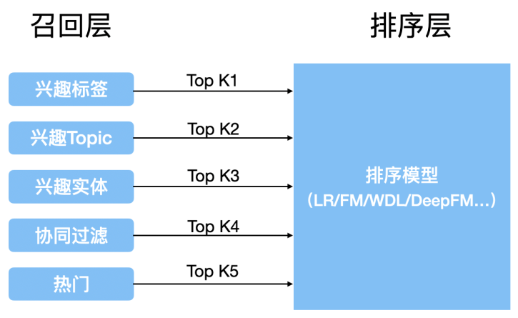
新闻推荐-多路召回
1.为什么要多路召回
召回结果决定了排序的上限
多路召回的结果可以更加接近真实场景
多路召回可并发执行，计算速度与单路召回差不多

Slide 5
新闻推荐-多路召回
2.多路召回的常用策略
热度召回
类别召回
协同过滤
向量召回

Slide 6
新闻推荐-多路召回
2.多路召回的常用策略
2.1 热度召回
什么是热度召回？
如何度量文章的热度？
不考虑用户的兴趣，只考虑文章本身是否热门，选择最热门的一些文章作为召回结果
度量文章的热度，需要根据实际的数据来，直观的判断指标有：点击率，收藏率，评论数等一些正反馈的动作。
本赛题中只给出了用户点击的文章，没有曝光文章，这里很直观的一个热度的刻画就是，文章被点击的次数。当然也可以考虑在一个时间段内文章被点击的次数。
2.2 类别召回
对不同的新闻类别，按照时间或则热度召回一部分文章

Slide 7
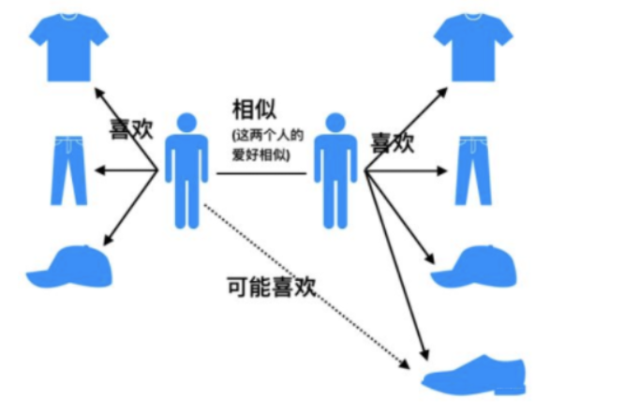
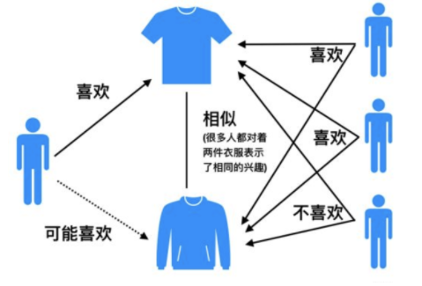
新闻推荐-多路召回
2.多路召回的常用策略
2.3 协同过滤
UserCF
ItemCF

Slide 8
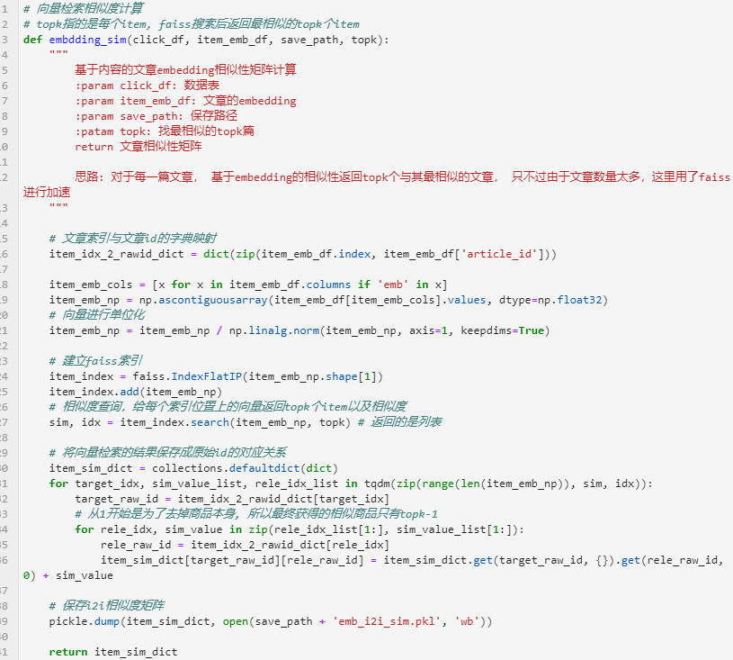

新闻推荐-多路召回
2.多路召回的常用策略
2.3 协同过滤-ItemCF
计算物品相似性矩阵
朴素版本的物品相似度公式
基于关联规则的物品相似度计算
用户点击文章的时间权重
用户点击文章的顺序权重
用户点击的文章的创建时间权重
物品之间的向量相似度
$$S_{i,j}=\frac{|N(i)∩N(j)|}{\sqrt{|N(i)||N(j)|}}$$

Slide 9
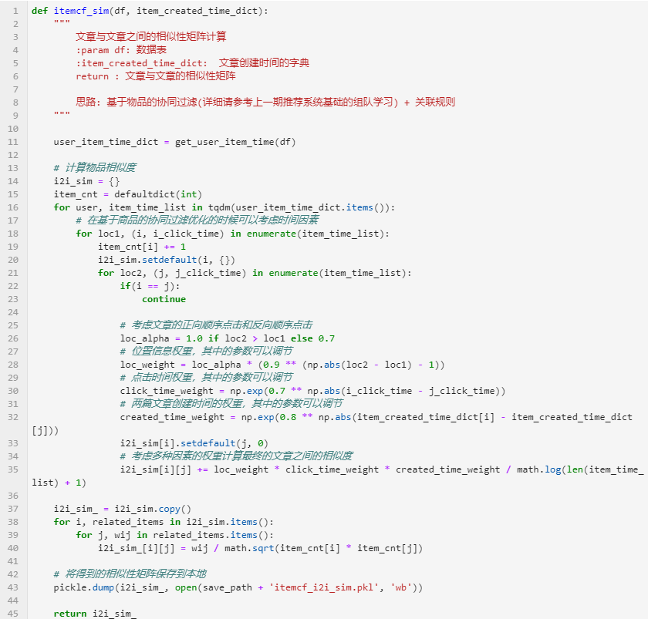
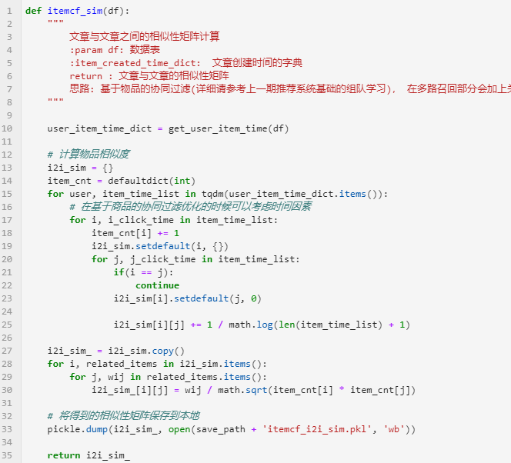
新闻推荐-多路召回
2.多路召回的常用策略
2.3 协同过滤-ItemCF
朴素版本
关联规则

Slide 10
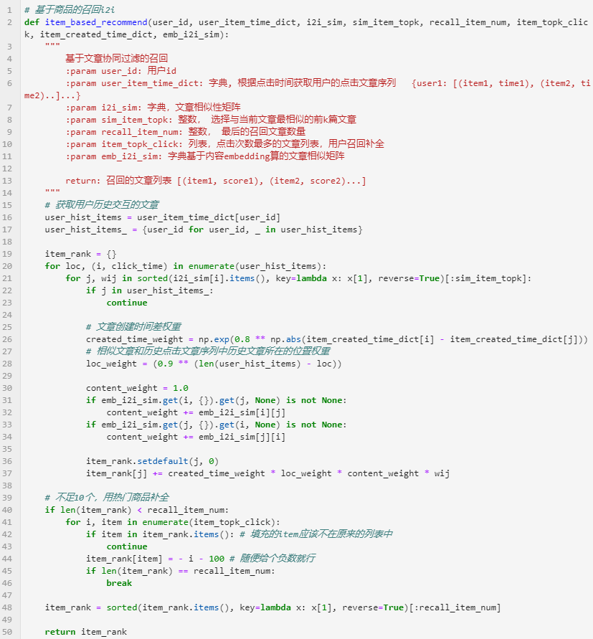
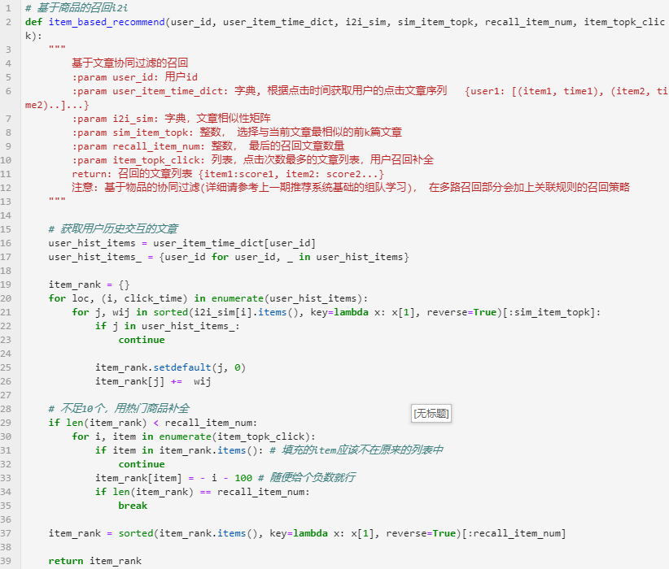
新闻推荐-多路召回
2.多路召回的常用策略
2.3 协同过滤-ItemCF
朴素版本
关联规则

Slide 11

新闻推荐-多路召回
2.多路召回的常用策略
2.3 协同过滤-UserCF
计算用户相似性矩阵
朴素版本的用户相似度公式
基于关联规则的用户相似度计算
用户活跃度权重
$$S_{u,v}=\frac{|N(u)∩N(v)|}{\sqrt{|N(u)||N(v)|}}$$

Slide 12
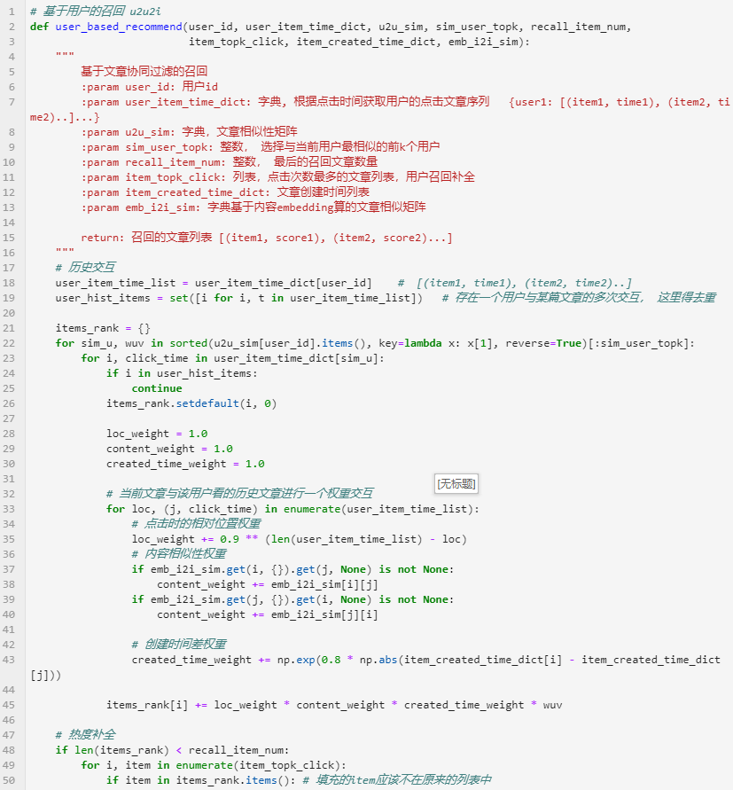
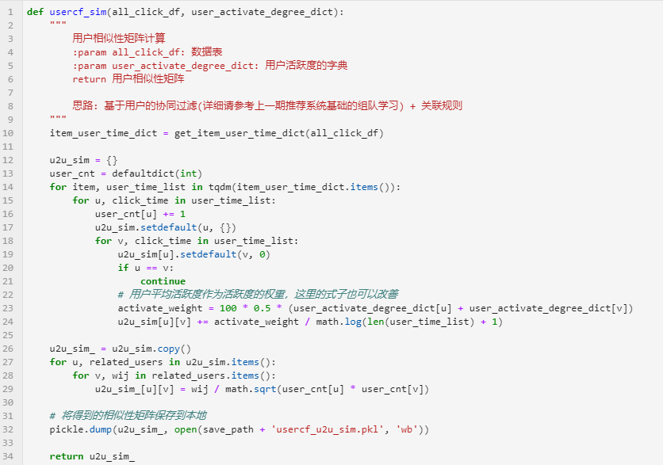
新闻推荐-多路召回
2.多路召回的常用策略
2.3 协同过滤-UserCF

Slide 13
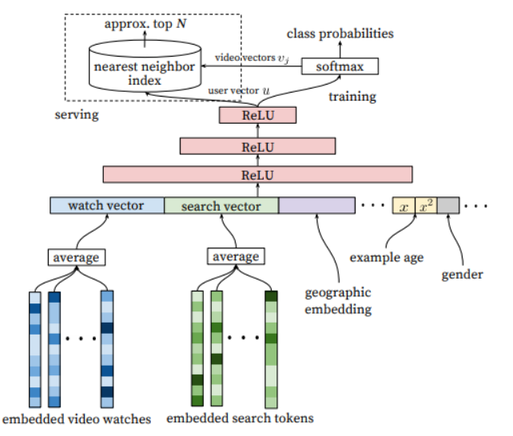
新闻推荐-多路召回
2.多路召回的常用策略
2.4 向量召回
通过计算向量相似度召回topK个物品
User
Embedding
Item
Embedding
获取User Embedding和Item embedding
需要注意什么问题？
强烈推荐王喆老师知乎上关于YoutubeDNN的两篇文章

Slide 14
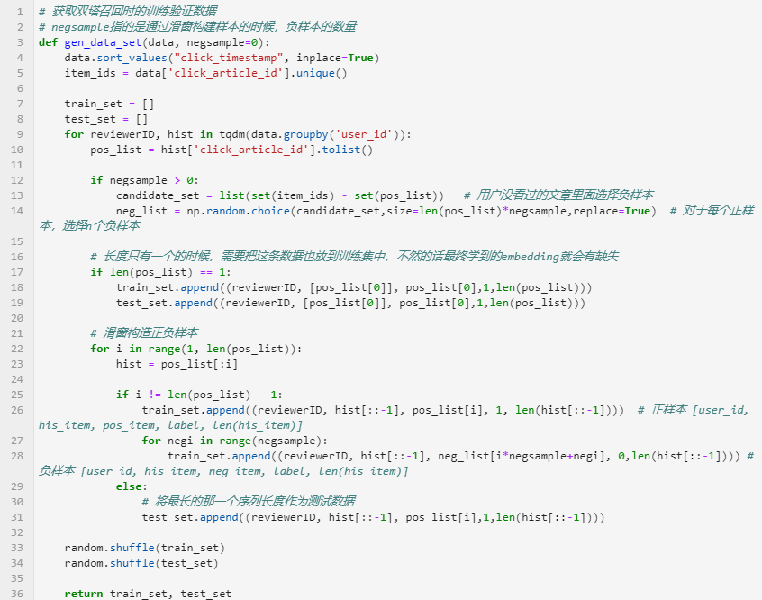
新闻推荐-多路召回
2.多路召回的常用策略
2.4 向量召回-DeepMatch
滑窗扩充训练数据
用户A
文章1
文章2
文章5
文章7
原始数据
用户A
文章1
文章2
文章5
文章7
测试数据
用户A
文章1
文章2
文章5
训练数据
用户A
文章1
文章2
训练数据
注意点
用户B
文章2
当用户只有一篇点击文章的时候
用户B
文章2

Slide 15
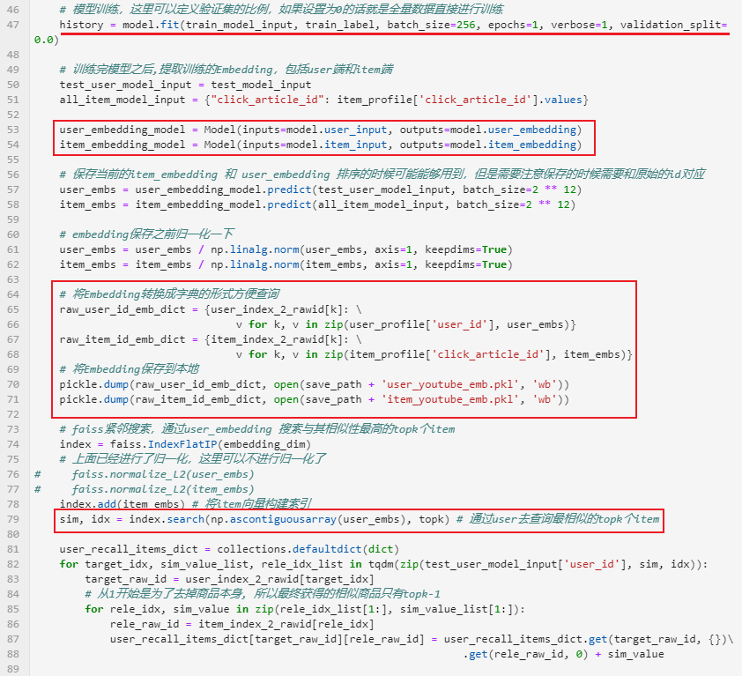
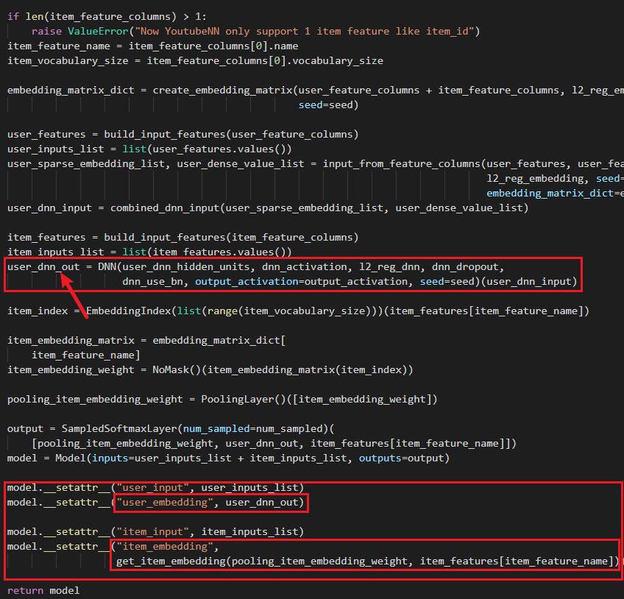
新闻推荐-多路召回
2.多路召回的常用策略
2.4 向量召回

Slide 16
新闻推荐-多路召回
3.冷启动问题
3.1 冷启动问题简介
用户冷启动
物品冷启动
系统冷启动

Slide 17
新闻推荐-多路召回
3.冷启动问题
3.2 赛题冷启动分析
文章库中的文章数量与点击数据中的文章数量分别是多少？
用户点击的文章是否包含了没有在点击日志中出现过的文章？
如何有效的给用户推荐没有在点击日志中出现过的文章？

Slide 18
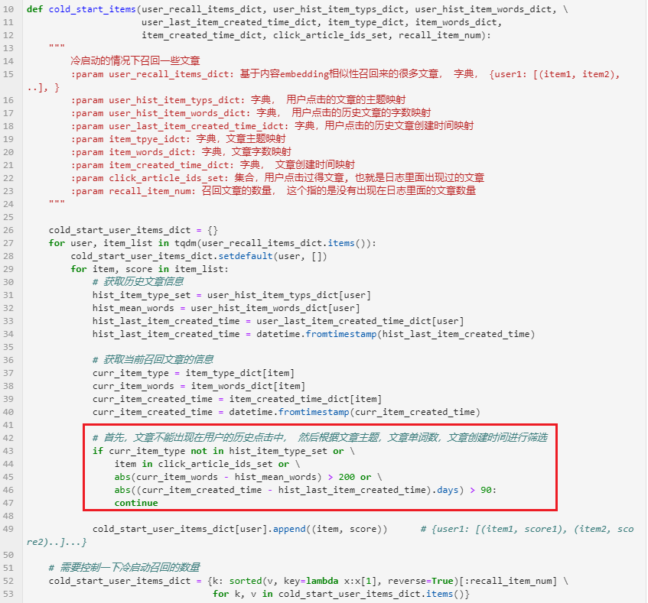
新闻推荐-多路召回
3.冷启动问题
3.2 赛题冷启动分析
如何引入未点击文章？
基于Embedding的item相似度的ItemCF
在获取了未点击文章之后，如何得到更好的冷启动文章？
基于用户历史行为或者兴趣进行规则过滤

Slide 19
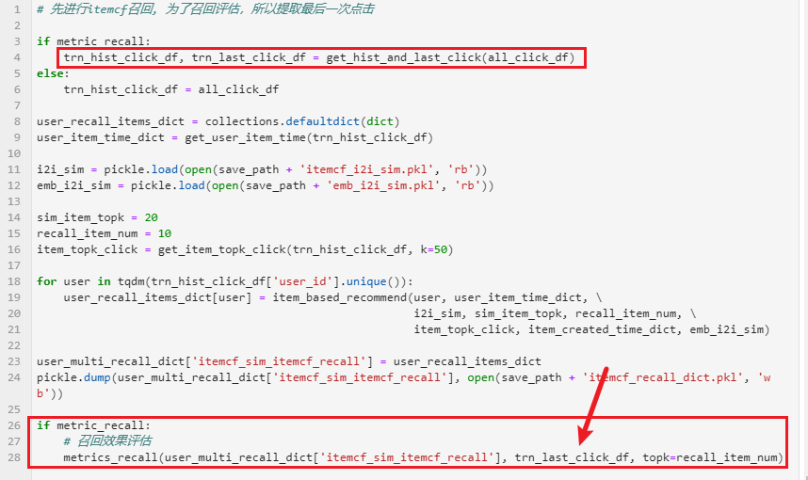
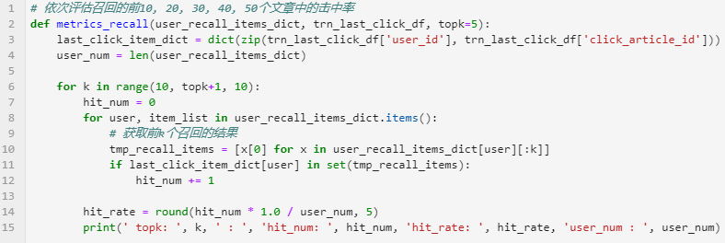
新闻推荐-多路召回
用户A
文章1
文章2
文章3
文章7
文章9
文章？
2.多路召回的常用策略
用户B
文章3
文章1
文章1
文章3
文章？
2.5 召回评估
用户C
文章2
文章1
文章7
文章9
文章？
为什么要做召回评估？
如何做召回评估？
用户X
文章3
文章1
文章2
文章？

Slide 20
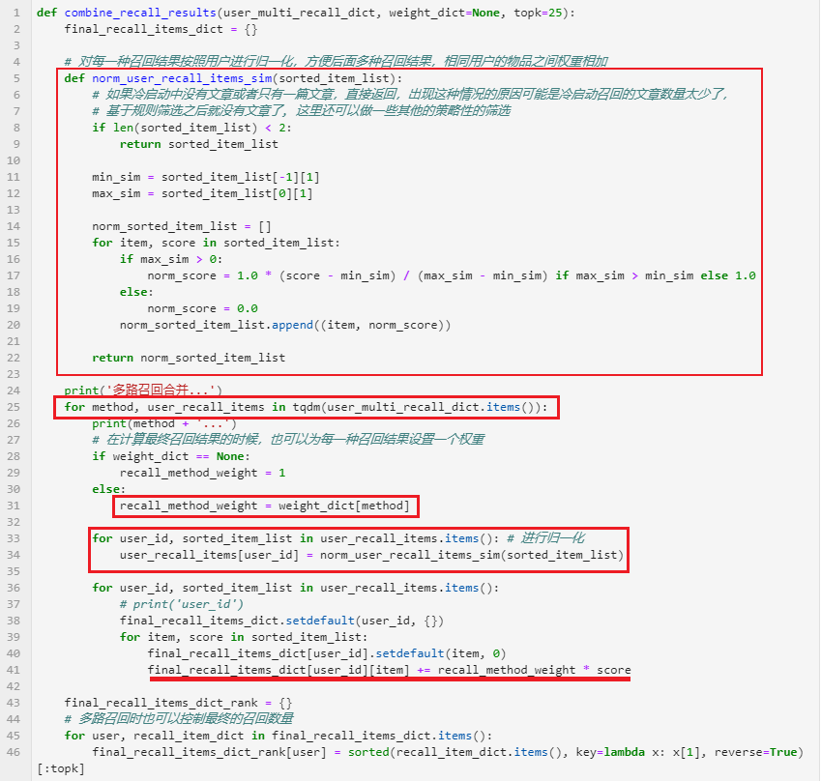
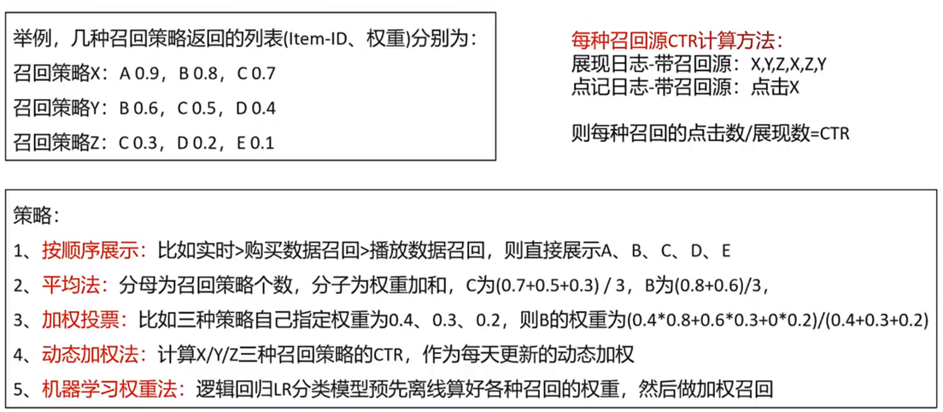
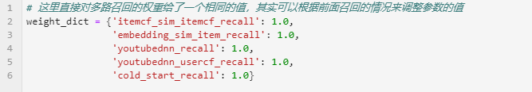
新闻推荐-多路召回
4.多路召回的合并

Slide 21
新闻推荐-多路召回
4.总结
多路召回的意义
多路召回的常用策略
如何使用关联规则做召回
什么是向量召回，做向量召回需要注意什么
如何分析冷启动问题，冷启动问题的解决方案
如何验证召回效果
如何将多路召回结果合并成一个列表

Slide 22
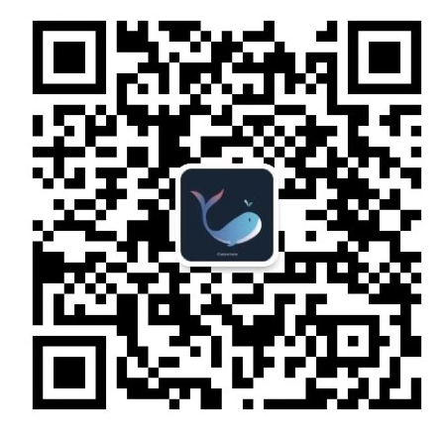
Datawhale
做对学习者最有价值的开源社区
Notes:
结束页，可以在这里链接到Datawhale的介绍之类的地方

